Slide 1
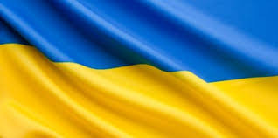
ДЕНЬ ЗБРОЙНИХ СИЛ УКРАЇНИ
Підготувала: Ірина Бальва

Slide 2
Незважаючи на досить невелику офіційну історію українського війська, справжній вік Української армії сягає кількох століть, а її бойові традиції формувалися у важких кривавих війнах і конфліктах від Київської Русі до Німецько-радянської війни.

Slide 3
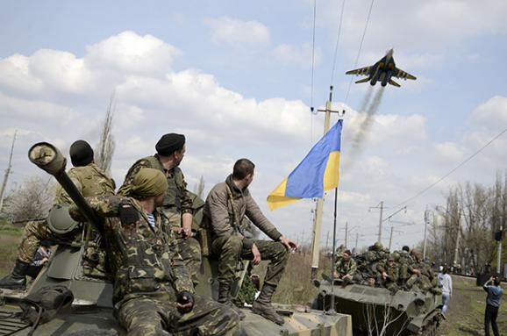
Воістину це так: в усі віки, В усі часи, з початку світу-сонця Попереду ішли чоловіки – Захисники відважні, оборонці.

Slide 4
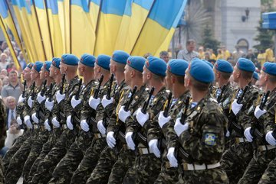
28 червня 1996 р. було прийнято основний закон України – Конституцію. Конституція проголошує, що захист Вітчизни є обов’язком держави, всього народу, кожного громадянина.
За Конституцією України хлопці, досягнувши 18- річчя, ідуть в армію захищати кордони Вітчизни, її незалежність, її територіальну цілісність.

Slide 5
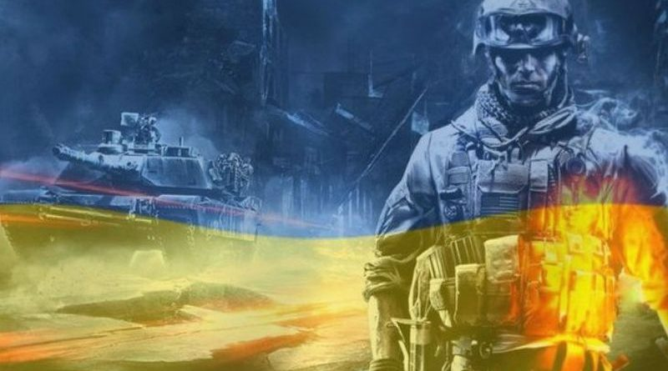
6 грудня –
День Збройних сил України.

Slide 6
Це свято було засноване постановою Верховної Ради України в 1993 році. Свято відзначається щорічно 6 грудня.

Slide 7
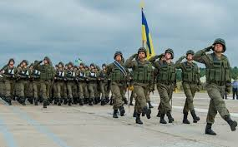
Сьогодні Україна святкує славне свято,
Це свято – чоловіче, твоє це свято, брате!
Це свято тих, хто ладен у будь-яку хвилину
Родину захищати і рідну Україну!

Slide 8
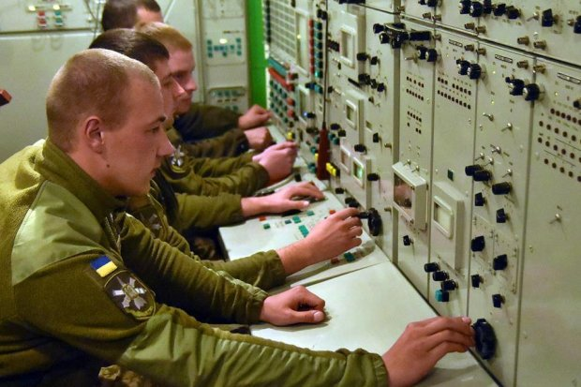
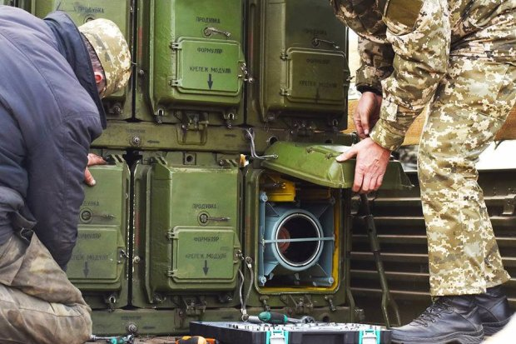
Цей день вважається спільним для всіх видів військ України. ВСУ складаються з сухопутних, повітряних і військово-морських сил.

Slide 9
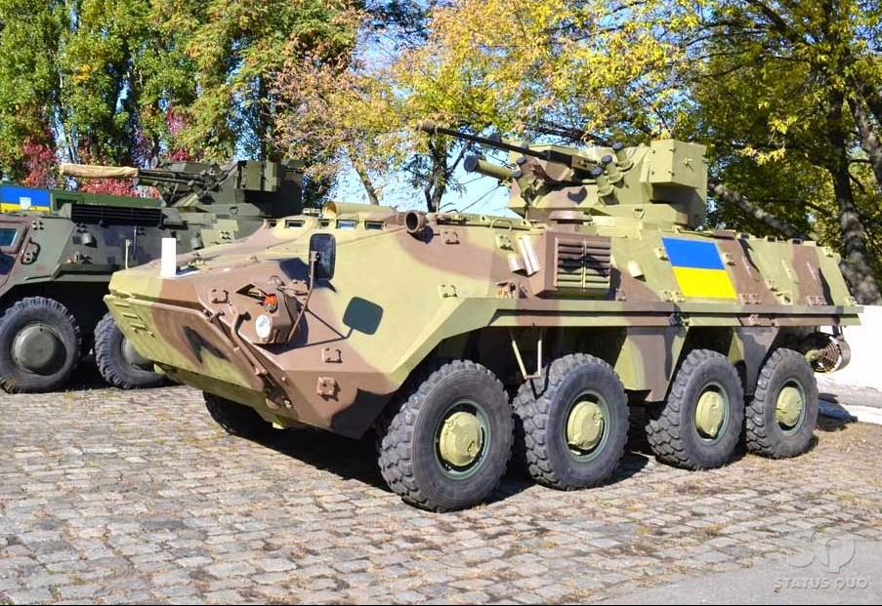
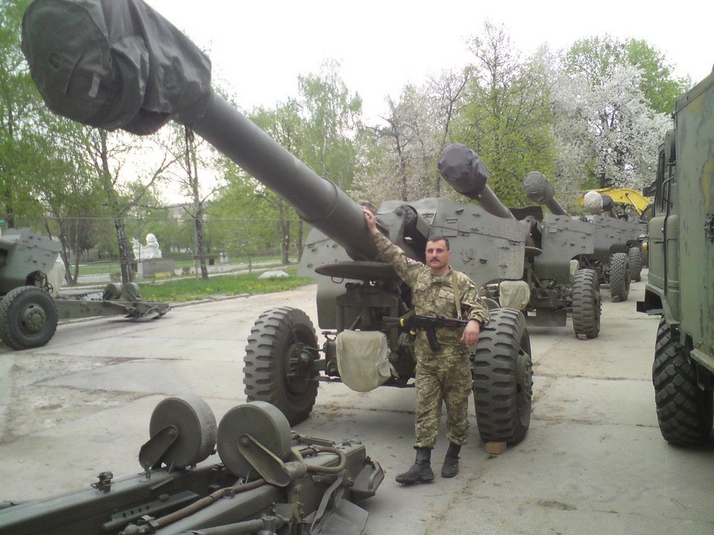
Крім того, в складі Збройних сил України є внутрішні війська, службовці прикордонної та оперативно-рятувальної служби цивільного захисту Державної служби України з надзвичайних ситуацій.

Slide 10
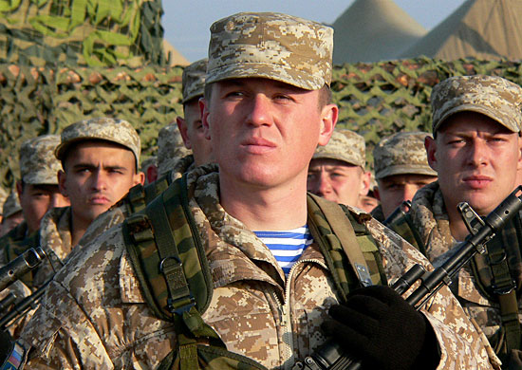
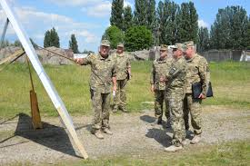
Збройні сили України — Слава, гордість, міць країни! Захищають мир, свободу Служать рідному народу!

Slide 11
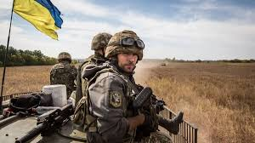
Ми діти держави, де воля і мир.
Не хоче війни наш народ – богатир!
Стоять матері і батьки повсякчас
На варті свободи і щастя для нас.

Slide 12
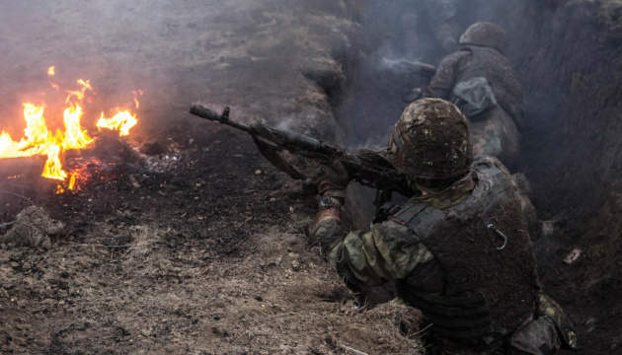
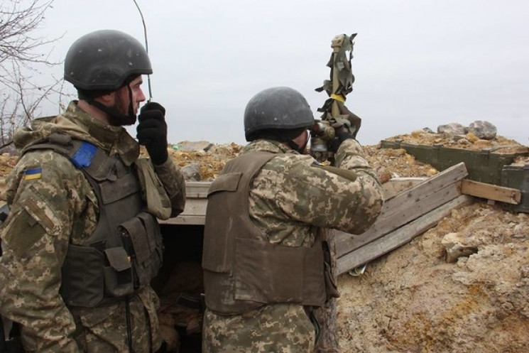
На жаль, до нашої неньки-України прийшла страшна війна. Тисячі українців покинули всі свої справи, відмовились від затишку і сімейного тепла та пішли боронити рідну землю.

Slide 13
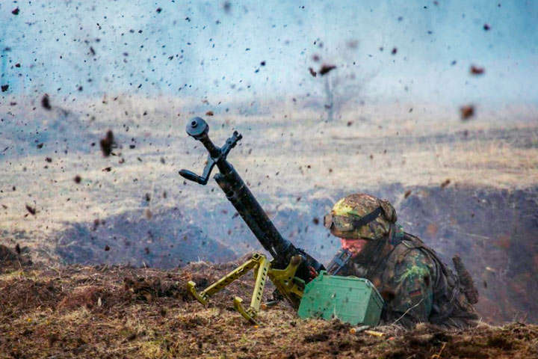
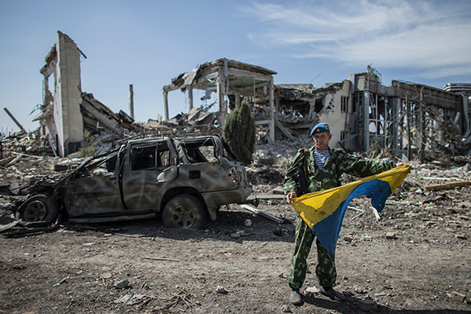
Нашим бійцям дуже важко: Але вони не тікають. На зміну одним, приходять інші,та героїчно борються з ворогом. Вони знають, що ніхто, крім них, нас не захистить.

Slide 14
Не має слів, щоб вдячність передати,
за подвиг ВАШ, там, де земля горить.
Уклін низький, вам ВОЇНИ-СОЛДАТИ,
хай МАТІР БОЖА збереже вас й сохранить!

Slide 15
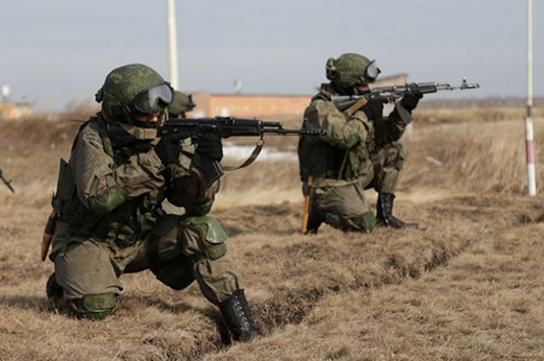
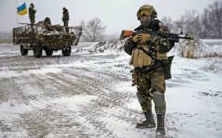
День Збройних сил України — це насамперед свято на честь тих, хто нині захищає чи захищав територію нашої країни від ворогів, піклується про безпеку та зміцнення обороноздатності Української держави.
Це свято хоробрих військовослужбовців, завдяки незламному духу яких наша країна досі лишається суверенною незалежною державою.

Slide 16
А знаєте, війна колись закінчиться....
І з часом відбудуються міста...
Але ніколи більше не повернуться
Всі ті, кого забрали небеса.....

Slide 17
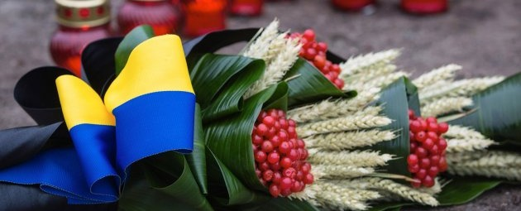
6 Грудня — це свято пам’яті тисяч відважних воїнів, які віддали свої життя за незалежність, волю, суверенність та неподільність нашої держави.

Slide 18
Вітаємо всіх військовослужбовців, воїнів, героїв з Днем Збройних Сил України та бажаємо Вам усім незламної волі в подоланні труднощів військового буття, надійного родинного тилу, богатирського здоров’я та звершення всіх ваших мрій і побажань.

